Slide 1












김시온
김지민
박형진
송누림
이민지
데이터 수집
RAG 모델링
대시보드 개발
데이터 수집
RAG 모델링 웹앱 개발
데이터 수집
데이터 엔지니어링
데이터 수집
대시보드 개발
데이터 수집
대시보드 개발

Slide 2





팀명: 도개교
팀원: 김시온, 김지민, 박형진, 송누림, 이민지

Slide 3
Section 1
프로젝트 개요
Section 2
구현 흐름
목차
Section 3
RAG 구현
Section 4
웹 페이지 구현
Section 5
운영 및 관리
Section 6
마무리

Slide 4

Section 1.
프로젝트 개요

Slide 5




우리는 누구인가?
어떤 문제가 있는가?
원인이 무엇인가?
점핏 소속 서비스 개발 TF팀
구직난과 구인난 공존 → 채용 한파
→ 플랫폼 사용량 감소 → 매출 감소
구직자의 기대치와 노동시장의 미스매치
https://jumpit.saramin.co.kr/

Slide 6


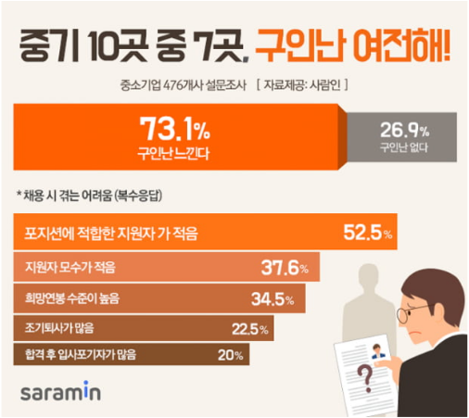
우리는 누구인가?
어떤 문제가 있는가?
원인이 무엇인가?
점핏 소속 서비스 개발 TF팀
구직난과 구인난 공존 → 채용 한파
→ 플랫폼 사용량 감소 → 매출 감소
구직자의 기대치와 노동시장의 미스매치
https://magazine.hankyung.com/job-joy/article/202102165181d
https://www.newsway.co.kr/news/view?ud=2017080708182837512

Slide 7

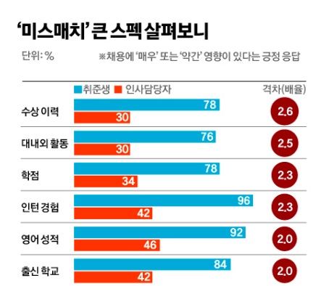

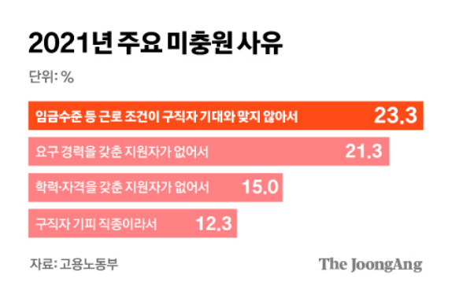
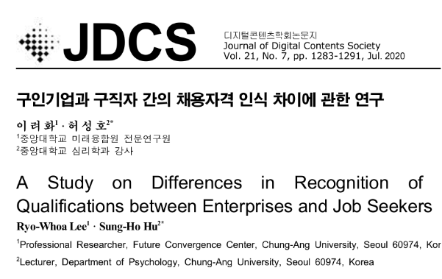

우리는 누구인가?
어떤 문제가 있는가?
원인이 무엇인가?
점핏 소속 서비스 개발 TF팀
구직난과 구인난 공존 → 채용 한파
→ 플랫폼 사용량 감소 → 매출 감소
구직자의 기대치와 노동시장의 미스매치
구인기업과 구직자 간의 채용자격 인식 차이에 관한 연구(이려화&허성호, 2020)
(www.joongang.co.kr/article/25271697, www.joongang.co.kr/article/25042440

Slide 8




우리는 누구인가?
어떤 문제가 있는가?
원인이 무엇인가?
점핏 소속 서비스 개발 TF팀
구직난과 구인난 공존 → 채용 한파
→ 플랫폼 사용량 감소 → 매출 감소
구직자의 기대치와 노동시장의 미스매치
1. 현재 가용 자원을 기반으로
2. 채용 플랫폼이 개선할 수 있고
3. 구직자, 구인 기업, 플랫폼 모두 만족할 수 있는 해결방안

Slide 9





우리는 누구인가?
어떤 문제가 있는가?
원인이 무엇인가?
점핏 소속 서비스 개발 TF팀
구직난과 구인난 공존 → 채용 한파
→ 플랫폼 사용량 감소 → 매출 감소
구직자의 기대치와 노동시장의 미스매치

Slide 10


구직자와 구인 기업 사이의 간극 완화를 통한 원활한 취업 흐름 생성
채용 공고, 구직자 데이터 분석
→ 구직자: 맞춤형 커리어 가이드 / 구인 기업: 지원자 비교 → 현실적인 상황 파악 → 간극 완화
점핏: 취업 시장 활성화 + 효과적인 서비스 제공 → 고객 및 영업 이익 증가
구직자: 더 쉽고 편리한 취업 준비, 취업 이후 커리어 관리
구인 기업: 채용 리소스 절약, 더 핏한 인재 채용

Slide 11

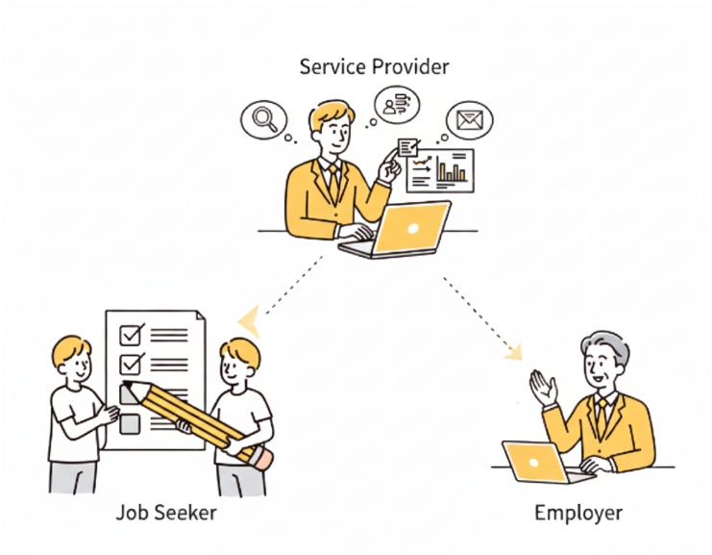



구직자와 구인 기업 사이의 간극 완화를 통한 원활한 취업 흐름 생성
채용 공고, 구직자 데이터 분석
→ 구직자: 맞춤형 커리어 가이드 / 구인 기업: 지원자 비교 → 현실적인 상황 파악 → 간극 완화
점핏: 취업 시장 활성화 + 효과적인 서비스 제공 → 고객 및 영업 이익 증가
구직자: 더 쉽고 편리한 취업 준비, 취업 이후 커리어 관리
구인 기업: 채용 리소스 절약, 더 핏한 인재 채용

Slide 12

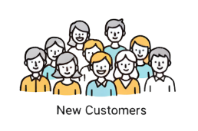



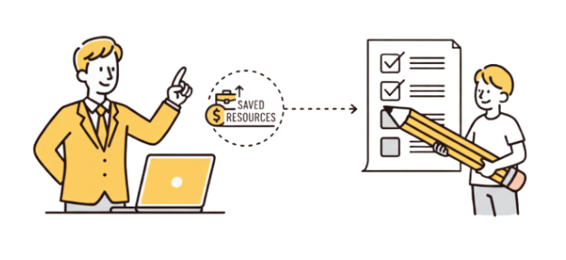

구직자와 구인 기업 사이의 간극 완화를 통한 원활한 취업 흐름 생성
채용 공고, 구직자 데이터 분석
→ 구직자: 맞춤형 커리어 가이드 / 구인 기업: 지원자 비교 → 현실적인 상황 파악 → 간극 완화
점핏: 취업 시장 활성화 + 효과적인 서비스 제공 → 고객 및 영업 이익 증가
구직자: 더 쉽고 편리한 취업 준비, 취업 이후 커리어 관리
구인 기업: 채용 리소스 절약, 더 핏한 인재 채용

Slide 13




국내 채용 플랫폼 (잡코리아, 원티드 등)
DrawBridge의 차별화 전략
1. 단순한 데이터 나열
1. IT 직무에 특화된 정보 제공
공고 목록 나열, 지원자 현황 통계 수준
구직자 → 현업에서의 직무별 기술 스택 트렌드 및 비교
구인기업 → 업계 지원자의 기술스택 현황 및 성장 과정 확인
2. 사용자 의존적인 신뢰성
2. AI를 활용한 숙련도 평가 시스템 도입
정보 제공자에 따라 일방적인 정보 전달
객관성 및 공정성 부족
구직자 → 기술 스택에 대한 정량적 평가
구인기업 → 객관적 평가에 기반한 추천 성장 인재 확인 가능

Slide 14


국내 채용 플랫폼 (잡코리아, 원티드 등)
DrawBridge의 차별화 전략
1. 단순한 데이터 나열
1. IT 직무에 특화된 정보 제공
공고 목록 나열, 지원자 현황 통계 수준
구직자 → 현업에서의 직무별 기술 스택 트렌드 및 비교
구인기업 → 업계 지원자의 기술스택 현황 및 성장 과정 확인
2. 사용자 의존적인 신뢰성
2. AI를 활용한 숙련도 평가 시스템 도입
정보 제공자에 따라 일방적인 정보 전달
객관성 및 공정성 부족
구직자 → 기술 스택에 대한 정량적 평가
구인기업 → 객관적 평가에 기반한 추천 성장 인재 확인 가능

Slide 15
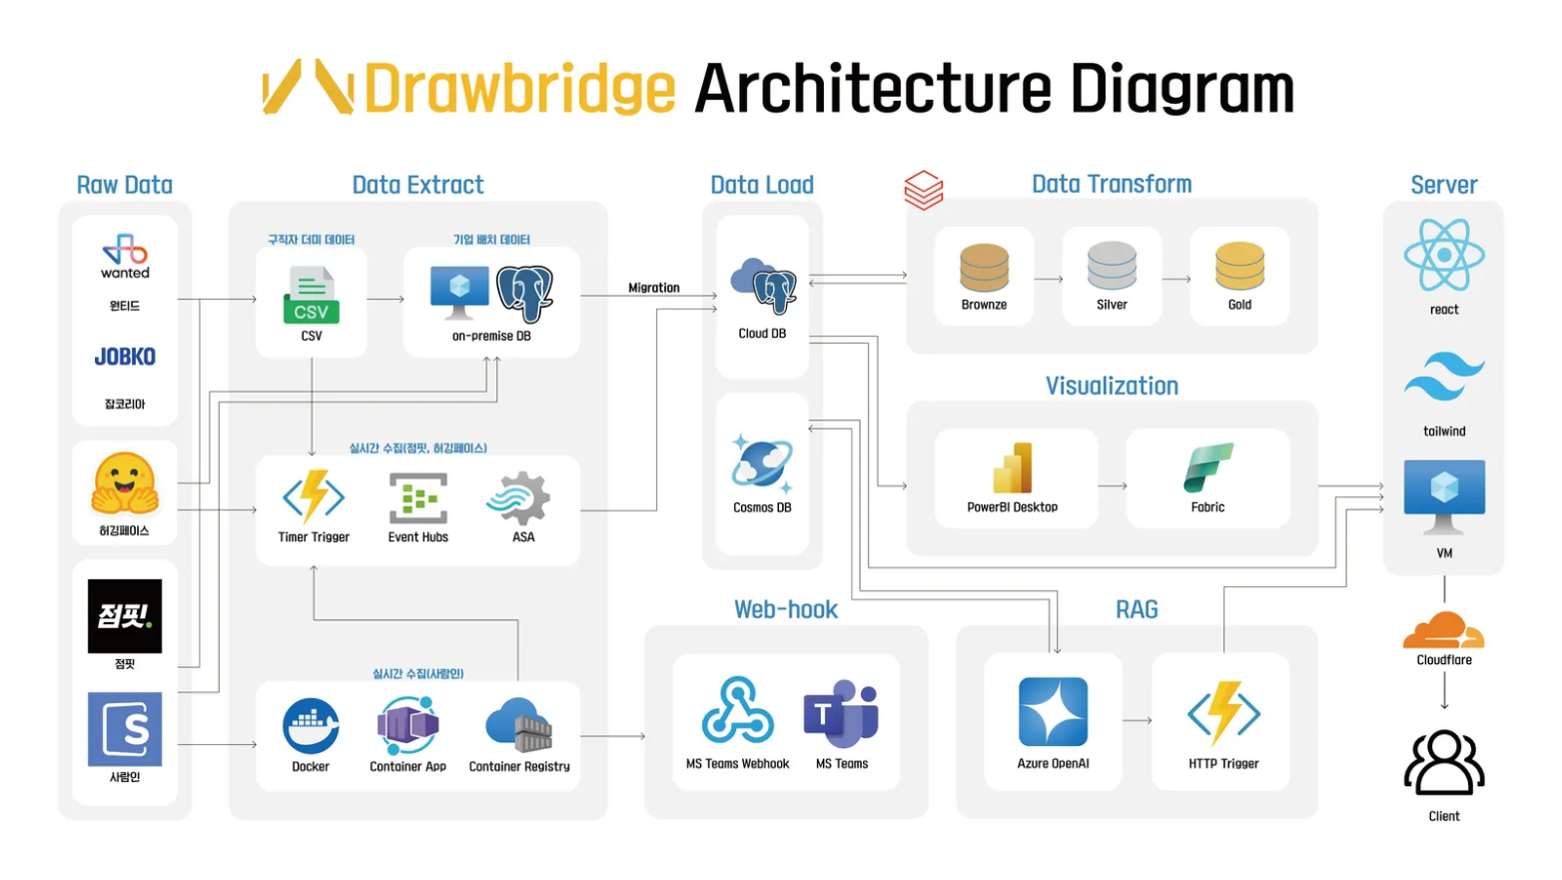

Slide 16
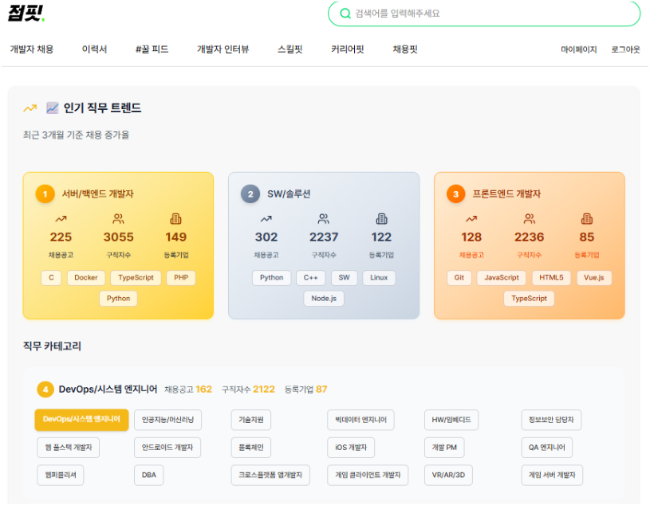
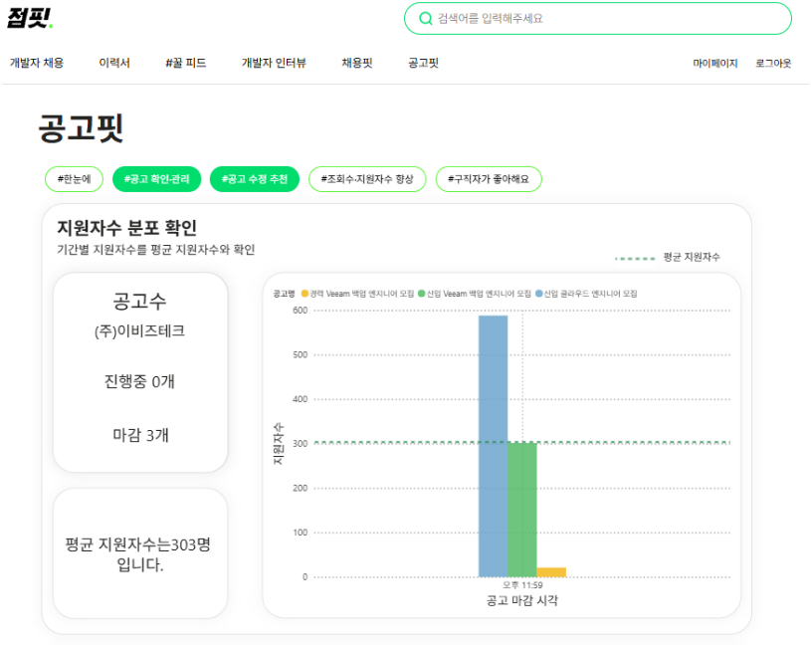

Slide 17
Section 2.
구현 흐름

Slide 18








지원자 기술 확인
공고 분석
트렌드 파악
(더미 생성)
(크롤링 수집)
(API 수집)

Slide 19
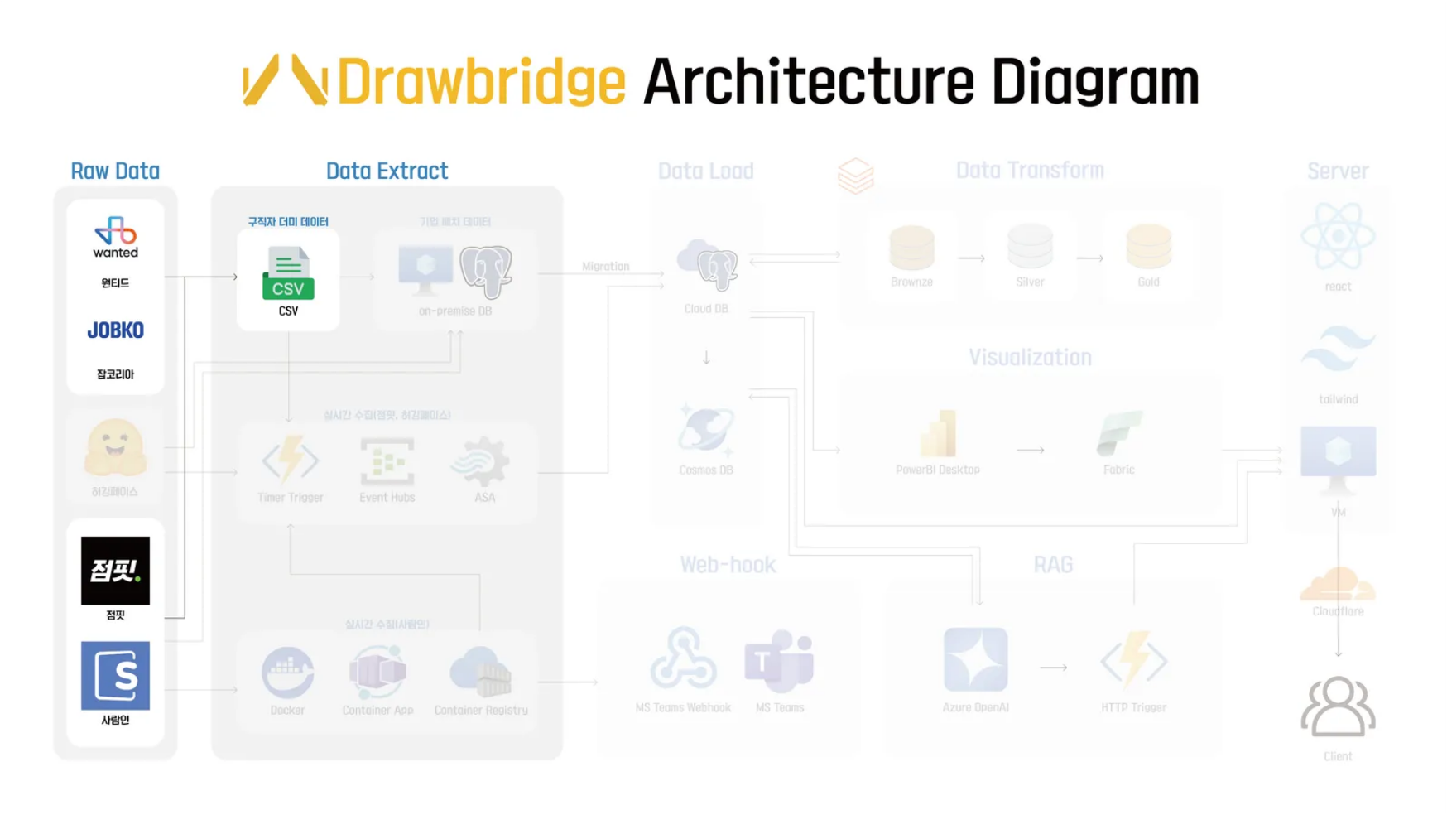

Slide 20


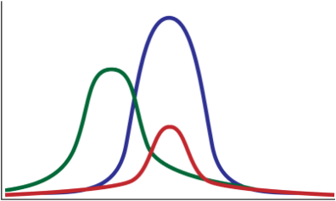

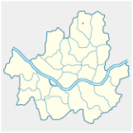



구직자 데이터
ㆍ4개의 채용 플랫폼 ㆍ정부 경제활동·성씨 통계 ㆍ전국 법정동 위치
ㆍ IPF → 연령·성별·학력
ㆍ 가우시안 분포 + 가중치 → 경력
ㆍ 인구 분포 → 근무지·거주지
ㆍ 원티드 → 직무·스킬·연봉
ㆍ 구직자 10,000건 생성 ㆍ 16개 정보 컬럼
+ 12개 스킬 컬럼

Slide 21
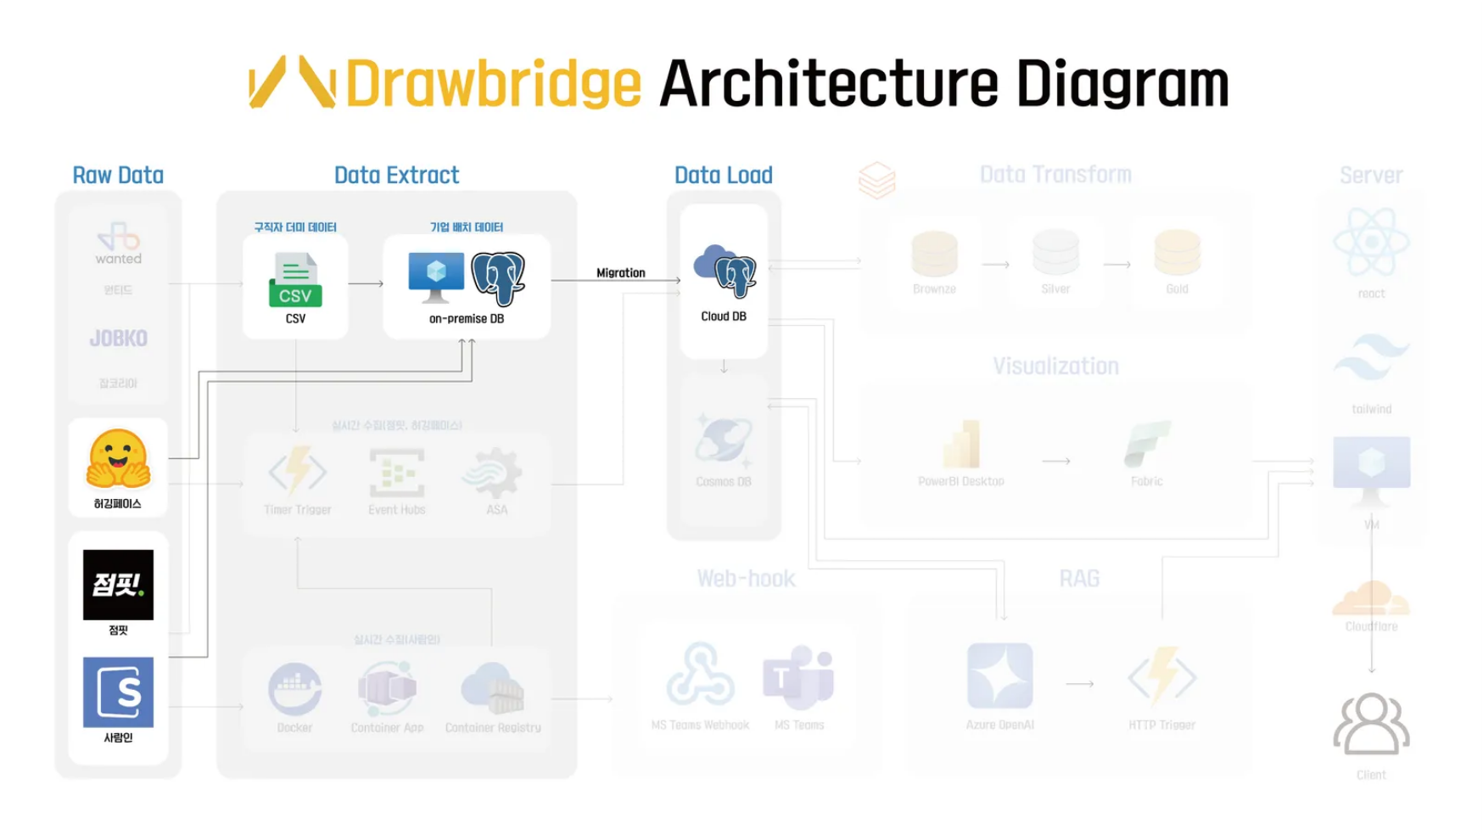

Slide 22






모니터링과 기술 분석을 위한
구직자 더미 데이터 10,000건
구직자 데이터
공고 모니터링과 분석을 위한
채용 공고 데이터 5,308건
채용 공고 데이터
기업의 on-premise DB
기술 트렌드를 위한
허깅페이스 모델 데이터 2,083,155건
모델 데이터

Slide 23








ㆍ확장과 서비스 관리 어려움 ㆍIaaS 사용자 위험 부담
ㆍAzure 생태계 기반 연동 용이 ㆍPaaS 운영 부담 최소화
Azure VM for PostgreSQL
Azure DB for PostgreSQL

Slide 24
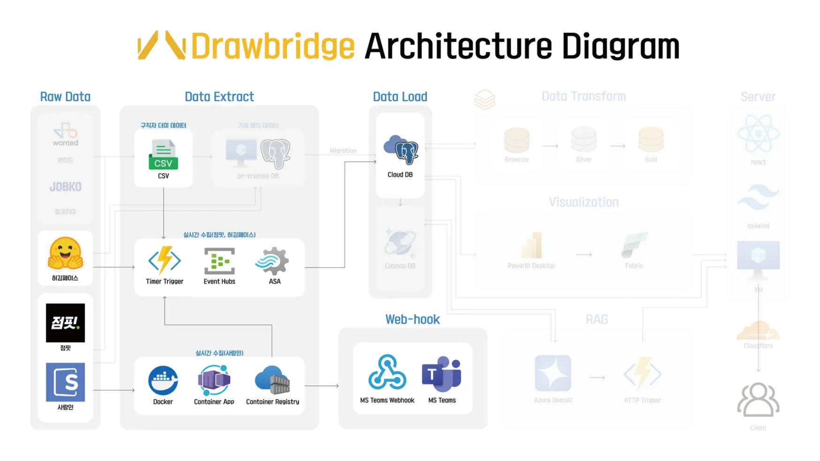

Slide 25









임의의 구직자 더미 100~250개씩 생성
새롭게 올라오는 공고와 모델만 수집
1일 단위 Timer Trigger
ㆍ 데이터가 자주 쌓이지 않음
ㆍ 불필요한 리소스 낭비 방지
기업의 Cloud DB
ㆍ 브론즈 레이어에 해당
ㆍ 배치 + 실시간 데이터
새롭게 올라오는 공고만 수집
셀레니움 기반 코드 docker로 실행

Slide 26
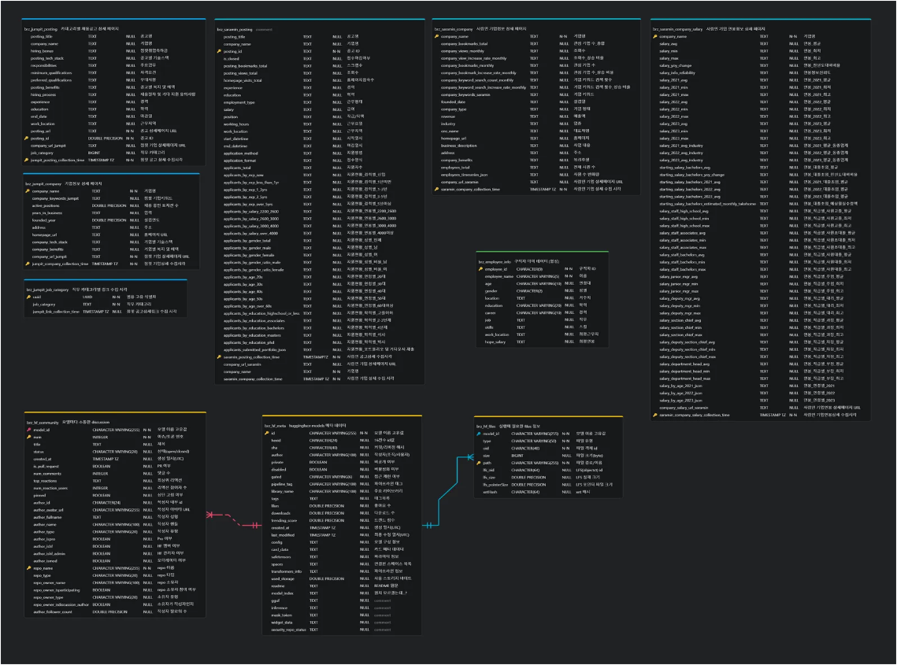

브론즈 레이어
ㆍ 배치 + 실시간 데이터
ㆍ구직자, 공고, 허깅페이스 3분류

Slide 27
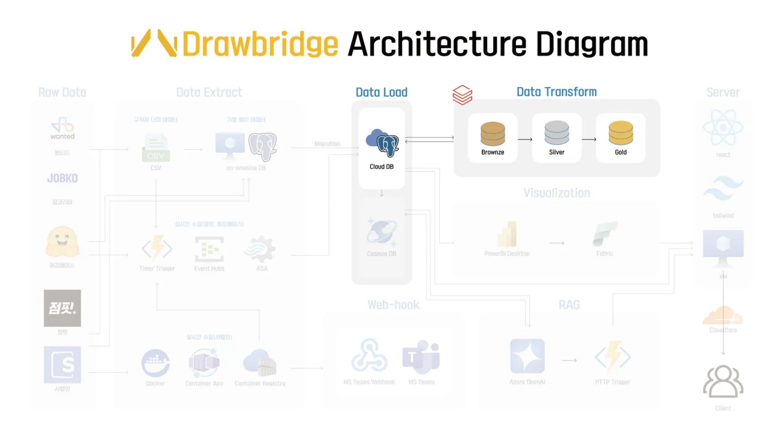

Slide 28













01
02
03
04
유효 컬럼 추출
데이터 정제
데이터 변환
용도 구분
브론즈 레이어
실버 레이어
ㆍ 불필요한 컬럼 제거 ㆍ 스키마 표준화
(점핏, 사람인 공통 ID로)
ㆍ null, 공백, 특수문자
ㆍ 데이터 타입 통일
ㆍ 반정형 데이터 정규화
ㆍ 채용 프로세스 표준화
ㆍ 파생 변수 생성
ㆍ 흩어진 데이터 통합
ㆍ 구직자와 기업 페이지에
맞게끔 컬럼 구분

Slide 29
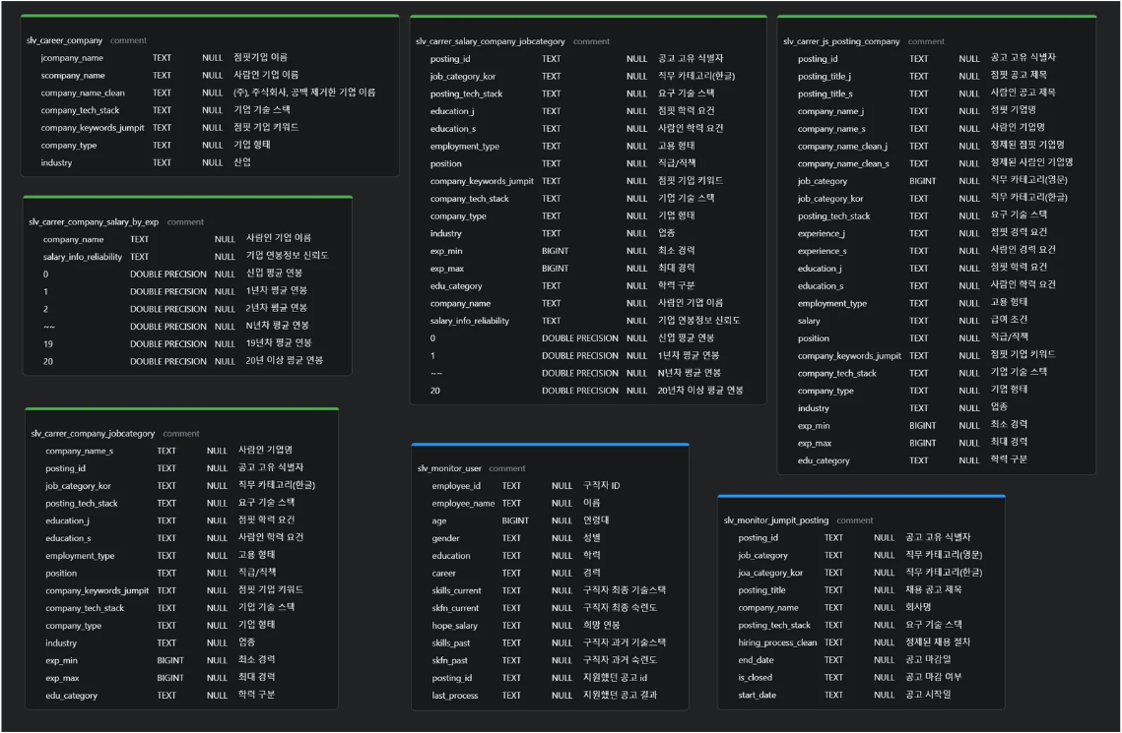

실버 레이어
ㆍ구직자와 기업 페이지에 맞게끔 구분
ㆍ 골드에서 바로 쓸 수 있는 처리

Slide 30








05
06
07
데이터 집계
피쳐 엔지니어링
데이터 마트 구축
실버 레이어
골드 레이어
ㆍ 공고,지원 비율, 스킬 별 사용자 수,
연봉 최소/최대 등 집계 ㆍ 평균·중앙값·비율 계산
ㆍ 지원자 숙련도 변수 ㆍ 시장 점유율, 스킬 통계
등의 지표 생성
ㆍ 4가지 용도로 구분
(기업, 채용공고, 구직자, 스킬)

Slide 31
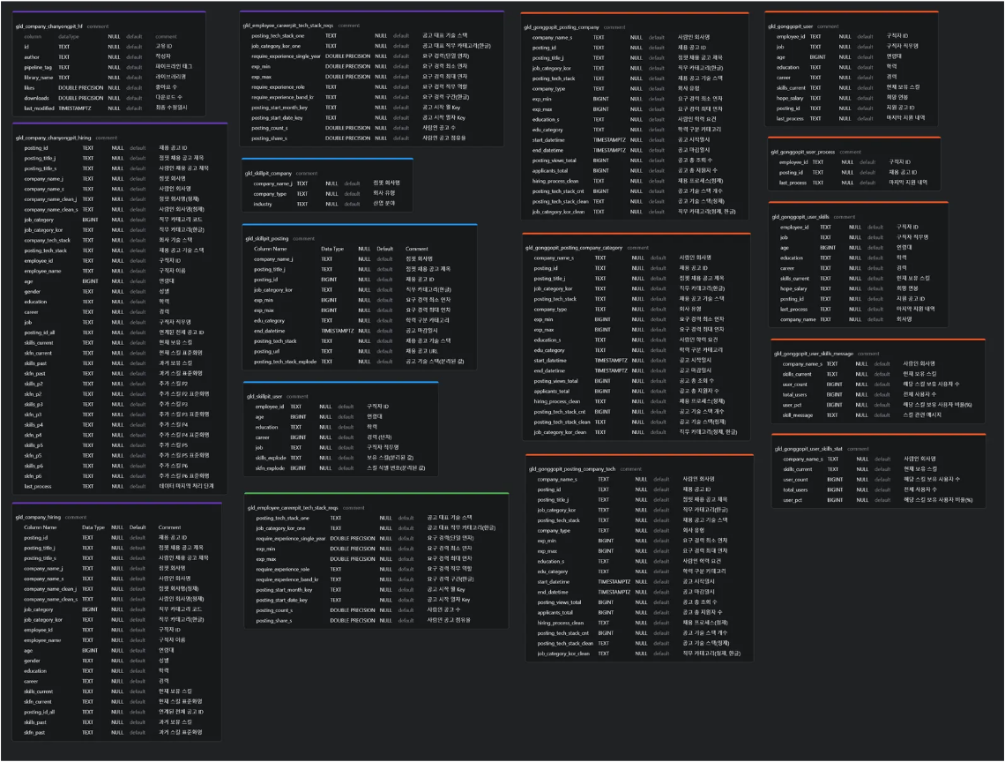

골드 레이어
ㆍ대시보드에서 바로 사용
ㆍ웹에서 바로 조회 가능

Slide 32
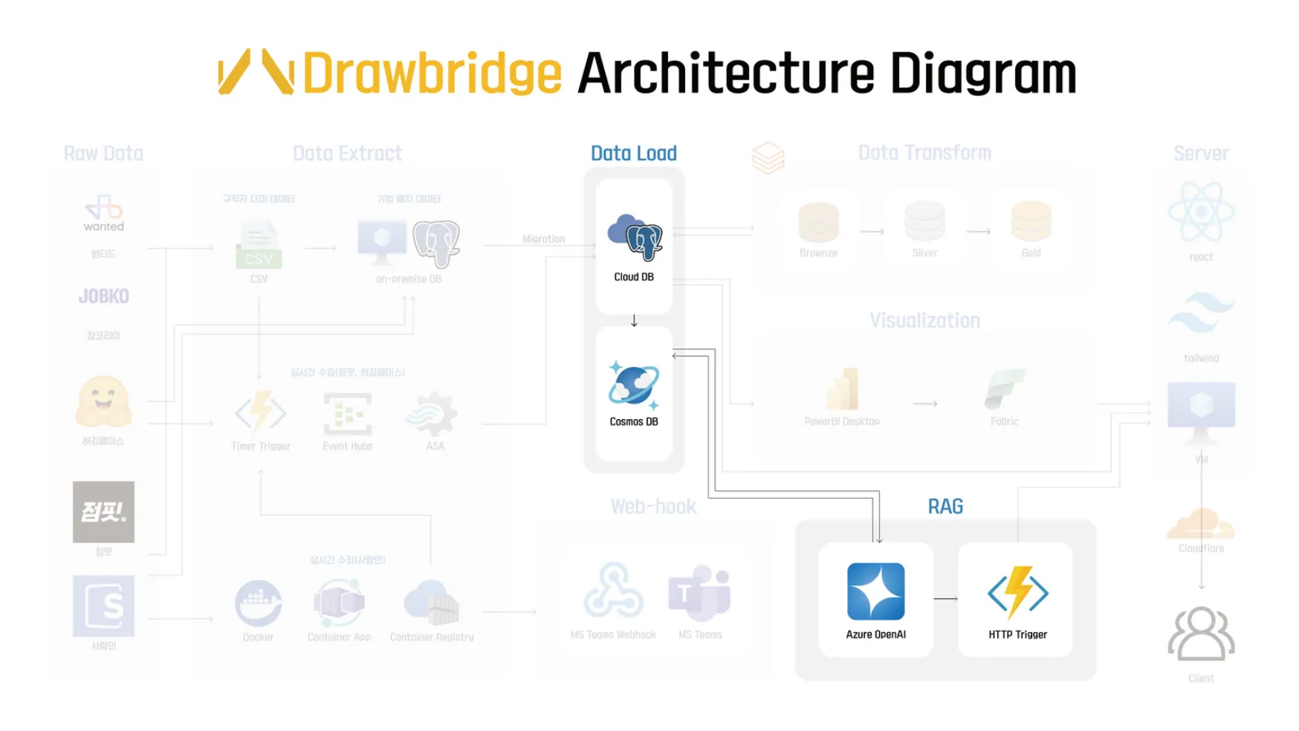

Slide 33
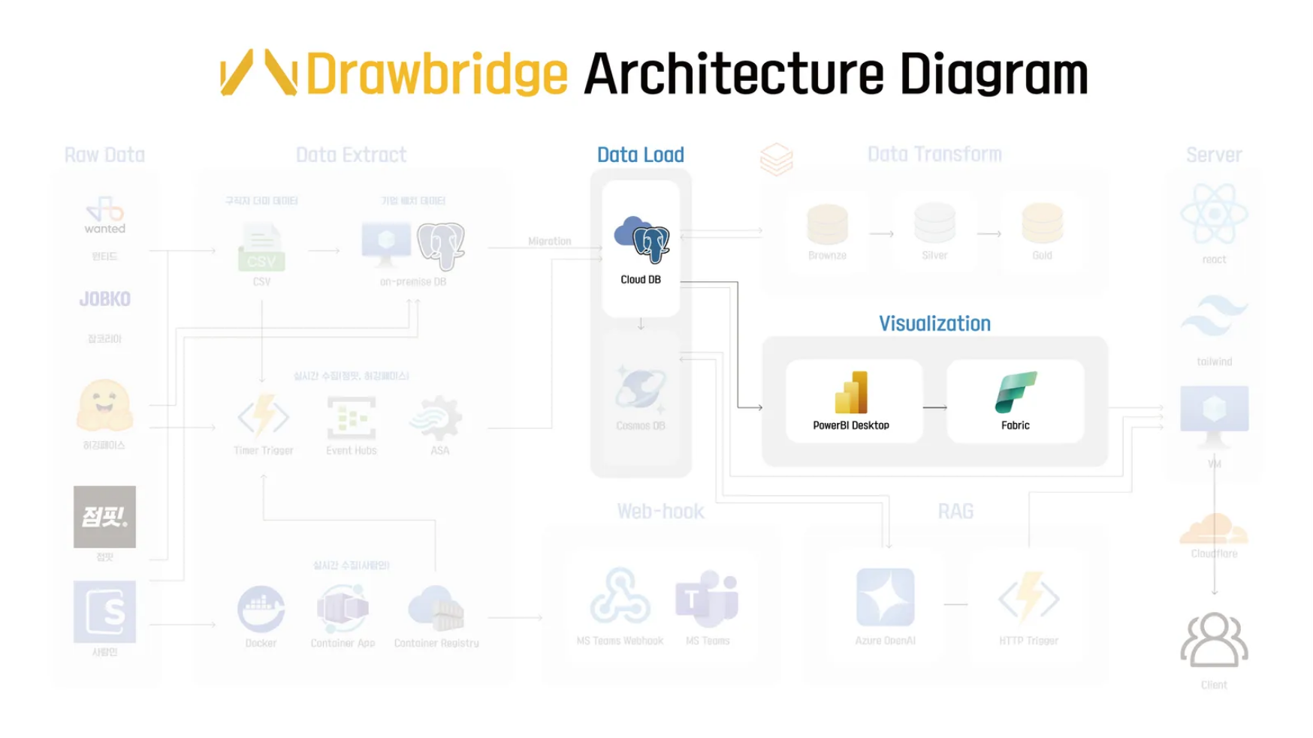

Slide 34
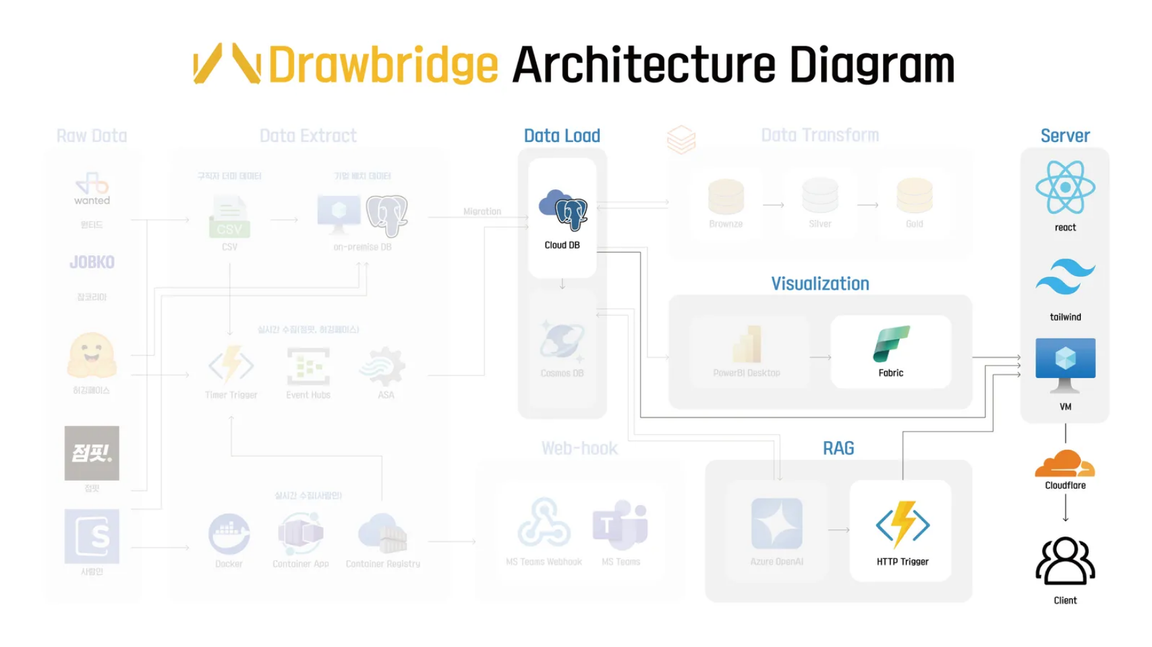


Slide 35
Section 3.
RAG 구현

Slide 36


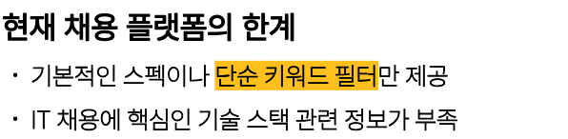
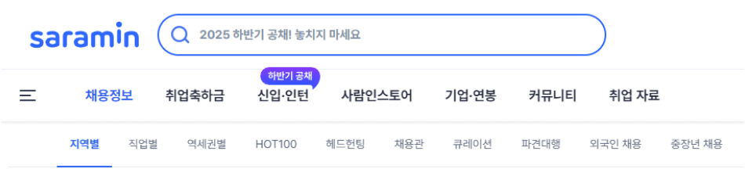

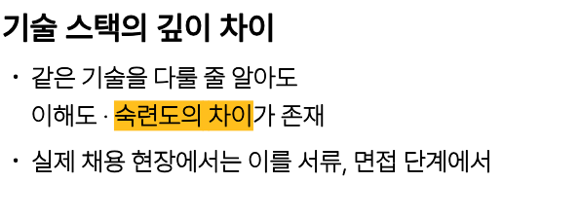
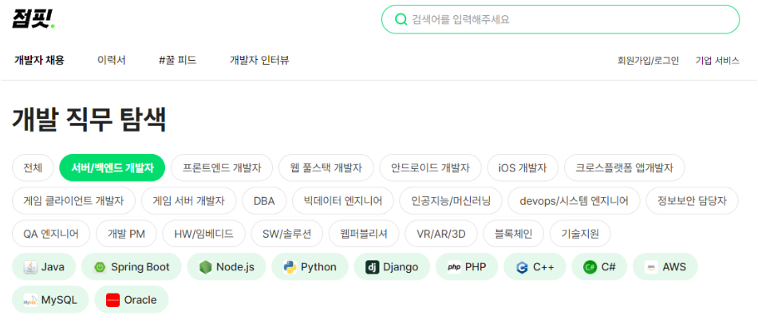

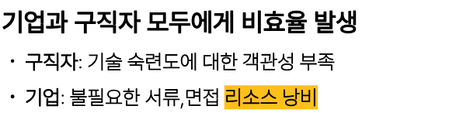

Slide 37












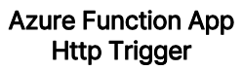



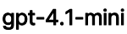

스킬 | 사람인 · 점핏 공고 데이터의 요구 기술스팩을 중복제거하여 가져옴
질문 | GPT-4.1 모델을 통하여 스킬 컨테이너의 스킬에 대한 질문 10개 생성
답변 | GPT-4.1 모델을 통하여 질문 컨테이너의 질문에 대한 숙련도별 답변을 생성 text-embedding-3-small 모델을 통해 텍스트 임베딩

Slide 38










 | Postgre SQL | 스킬 컨테이너
데이터 예시 | 공구 요구 스팩 컬럼: "Python, Git, Jira, REST API, MVVM" | "skill_id": "python", "skill": "Python"

Slide 39





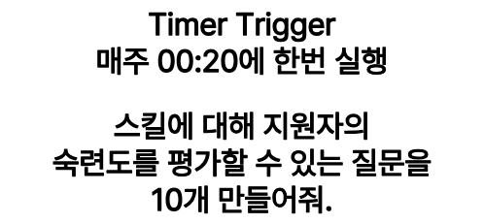


 | 스킬 컨테이너 | 질문 컨테이너
데이터 예시 | "skill_id": "python", "skill": "Python" | "questions":"멀티스레딩과 멀티프로세싱의 차이를 파이썬 관점에서 설명해주시고, 각각의 활용 사례를 말씀해주세요."

Slide 40


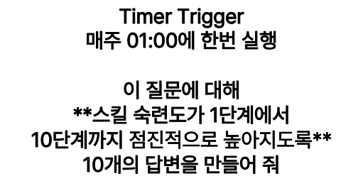



 | 질문 컨테이너 | 답변 컨테이너
데이터 예시 | "questions" : "멀티스레딩과 멀티프로세싱의 차이를 파이썬 관점에서 설명해주시고, ..." | "answer" : "파이썬 멀티스레딩은 GIL 때문에 CPU 바운드 작업에 실제 병렬 실행이 불가능 ... | "answer_embedding": [ -0.033864930272102356, 0.05658109486103058, -0.07279748469591141 ...

Slide 41




 | 요청 URL | body {JSON} | Response
데이터 예시 | https://rag-answer-functionapp-aweza7a... | {"skill_id": "python", "user_answer": "멀티스레딩은 한 프로세스 내에서 여러 스레드를...", "question_num": 2} | {"skill_level_top3": 34.6892208, "question": "멀티스레딩과 멀티프로세싱의 차이를 ...}

Slide 42

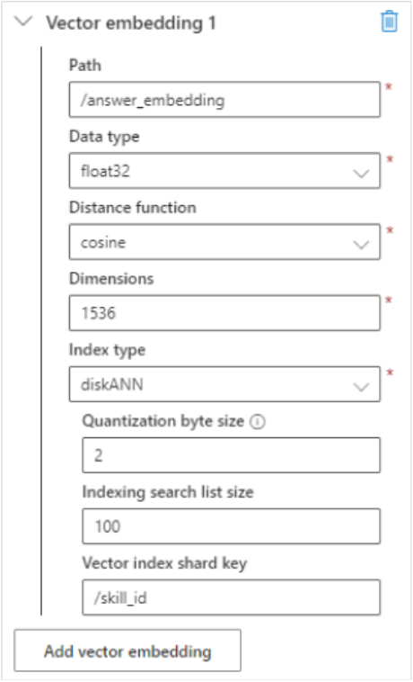




Distance function
cosine: 의미/방향 중심 비교 euclidean: 실제 거리 기반 비교 dotProduct: 크기+방향 모두 반영
텍스트 임베딩은 주로 벡터의 방향이 의미를 담고, 크기는 중요하지 않음
Index Type
diskANN: 대규모 데이터, 성능+확장성 최적 quantizedFlat: 메모리 절약, 중간 규모 데이터 flat: 소규모 데이터, 정확도 100%
향후 데이터셋이 수천, 수만 건 이상 커질 경우를 대비하여 diskANN

Slide 43
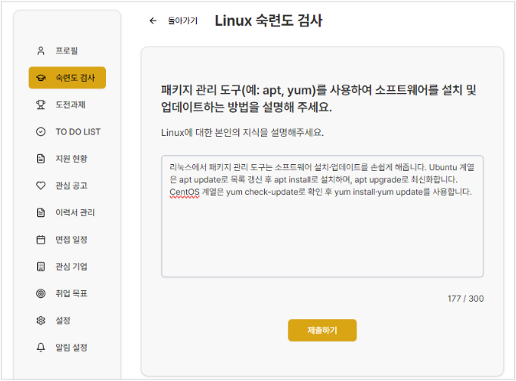
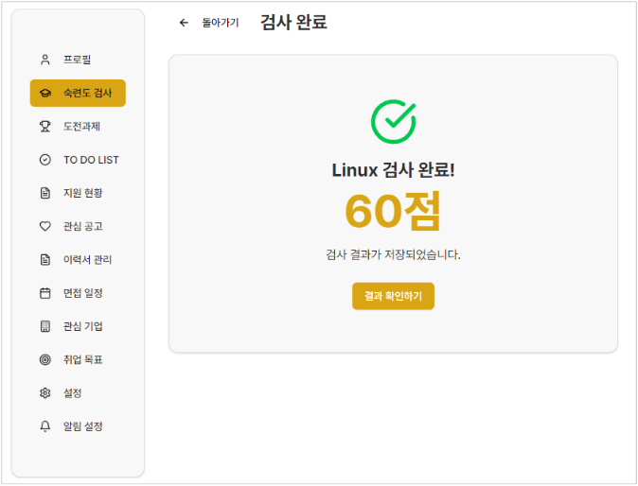



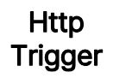
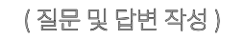






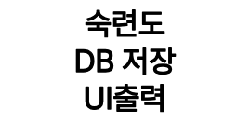
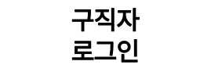

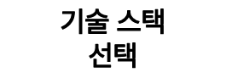


Slide 44

Section 4.
웹 페이지 구현

Slide 45
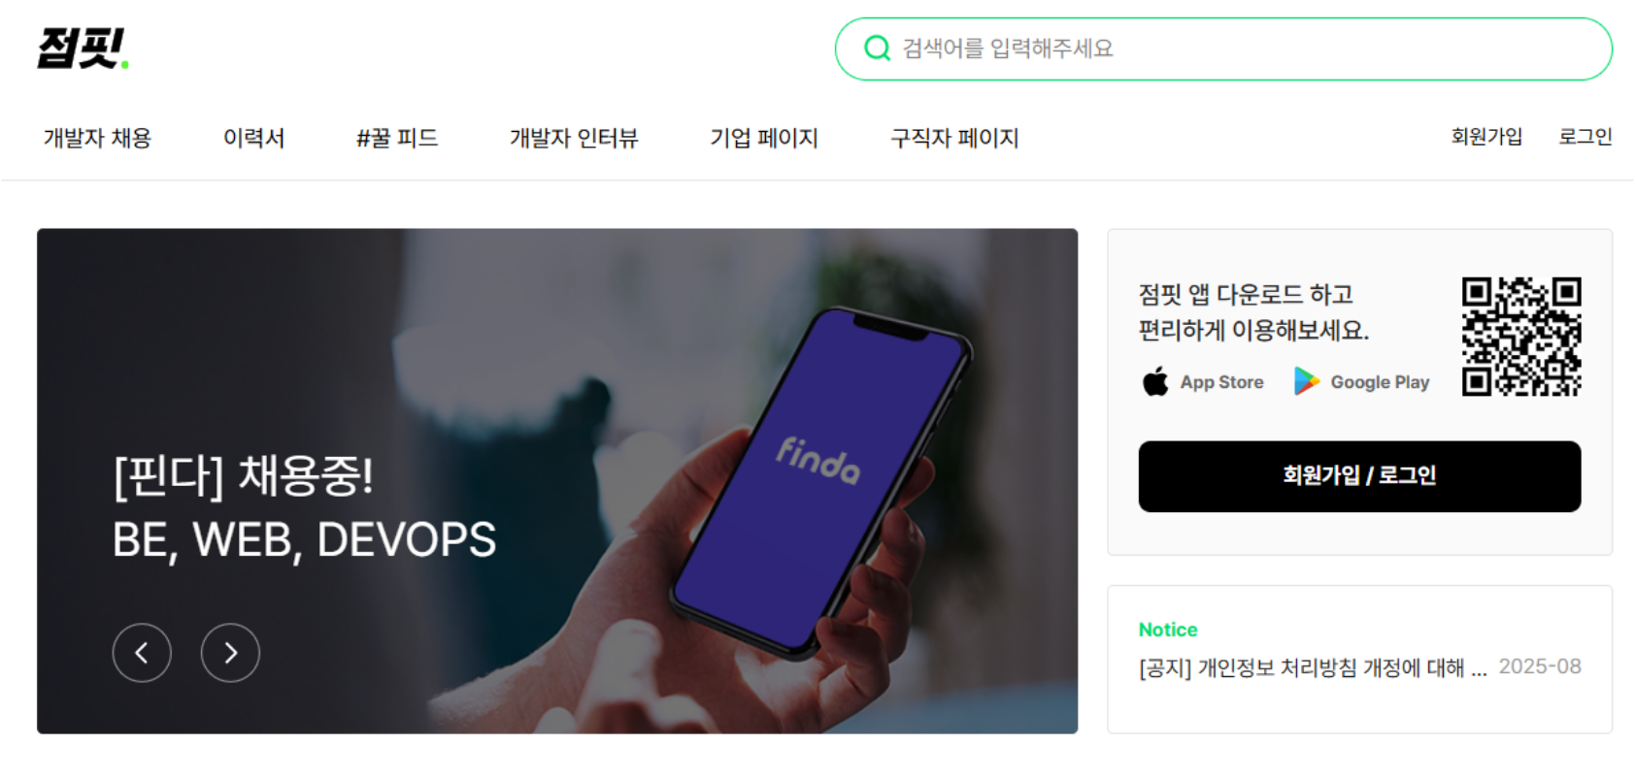




Slide 46
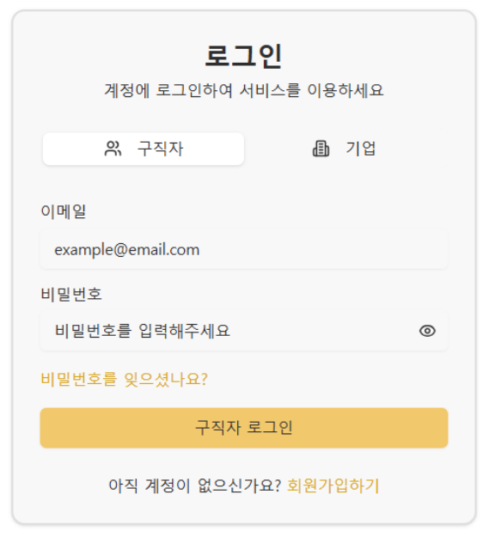





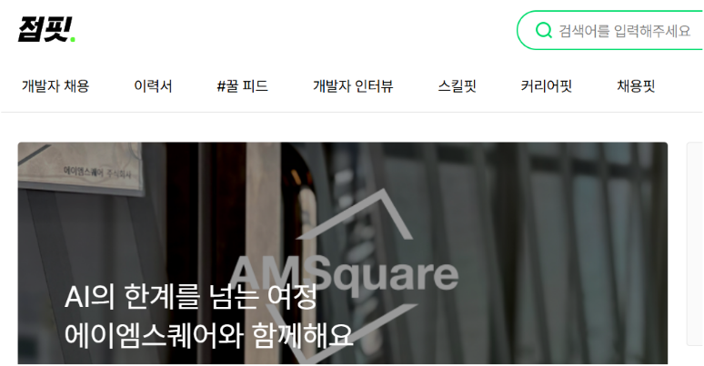
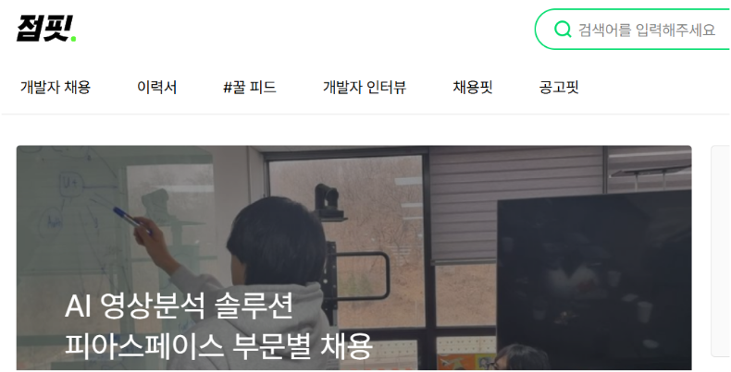


구직자 계정 로그인
기업 계정 로그인

Slide 47
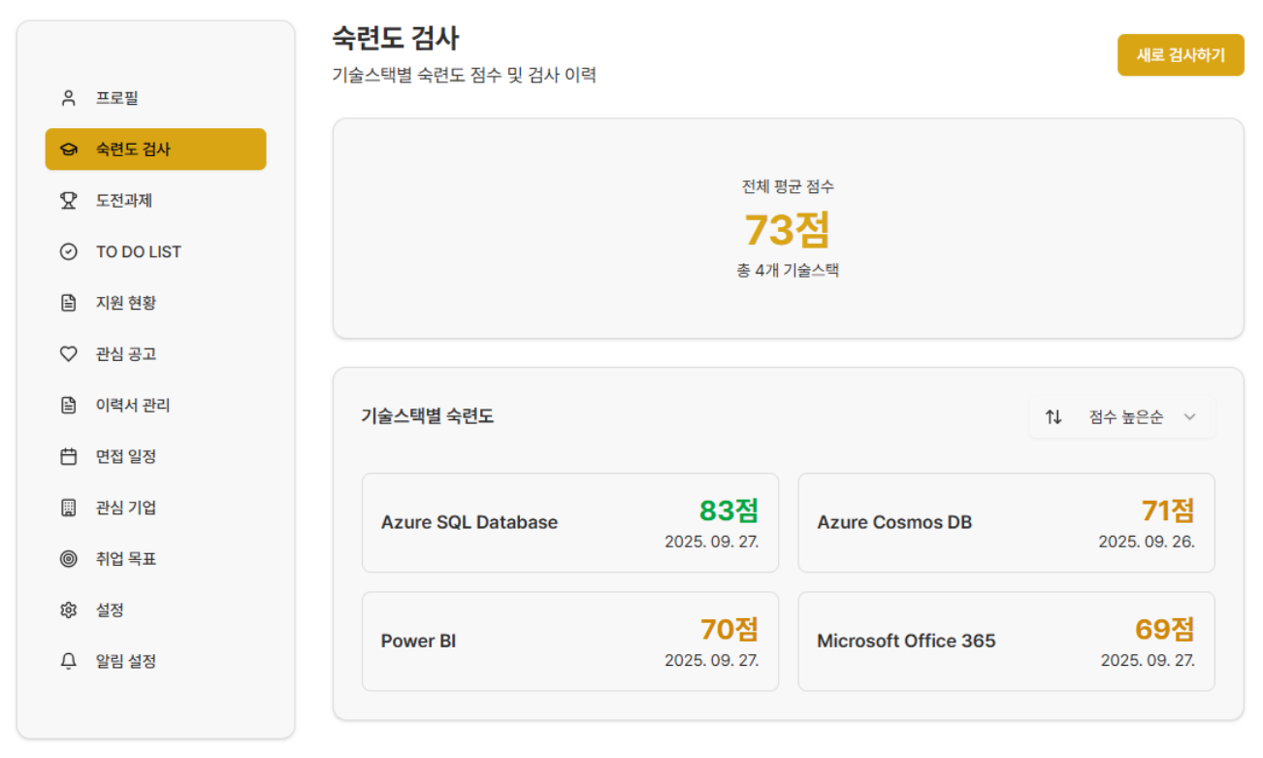



Slide 48



스킬핏
커리어핏
채용핏
기술 스택과 숙련도로
나의 역량을 객관화하자!
앞으로 필요한
기술 스택을 알아보자!
채용 트렌드를 파악하자!

Slide 49


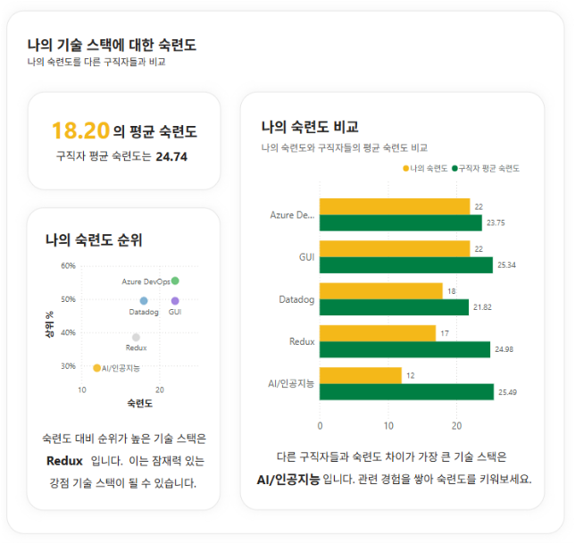
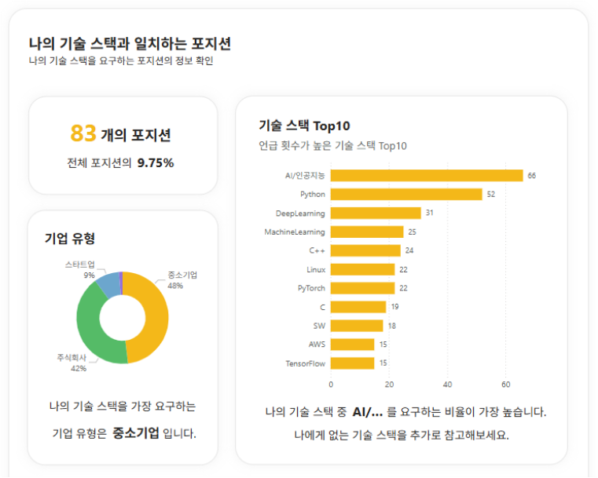
내 기술 스택은 경쟁력이 있을까요?
다른 구직자들, 포지션과 비교해보세요!

Slide 50



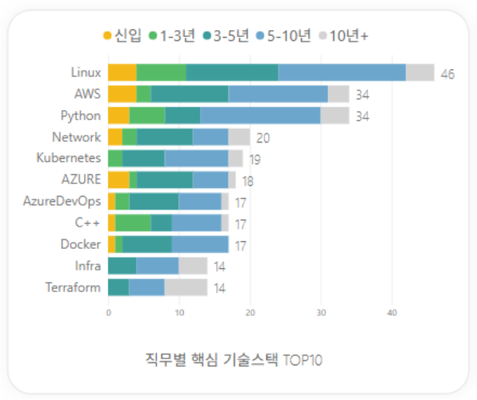
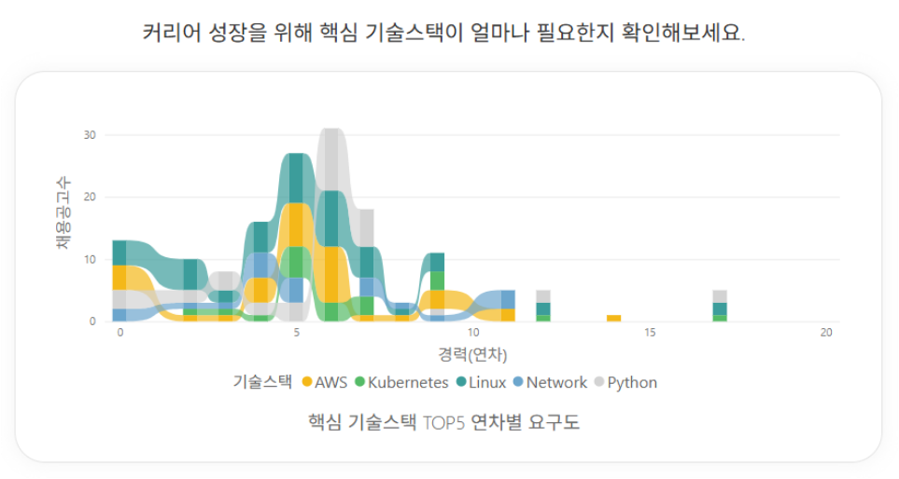

언제, 어떤 기술 스택을 배워야 할까요?
기업이 원하는 기술 스택을 분석해보세요!
앞으로 필요한 기술 스택을 미리 알아 볼 수 있어요.

Slide 51


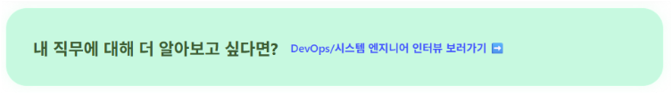
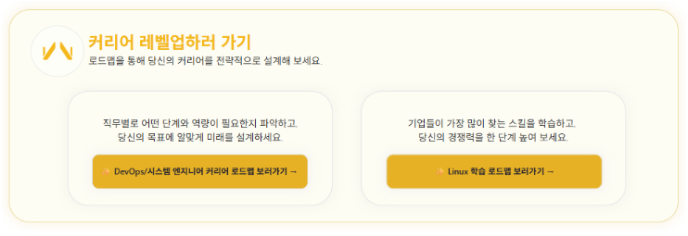





어떻게 공부하면서 커리어를 쌓아야 할까요?
실무자들의 이야기를 직접 들어보세요!
직무/스택 학습 로드맵을 통해 공부 계획도 세울 수 있어요.

Slide 52





IT 취업 시장의 트렌드가 궁금해요.
요즘 인기있는 직무를 알아보세요!
허깅페이스 모델 트렌드도 참고해서 포트폴리오에 활용할 수 있어요.

Slide 53








기업이나 공고 추천을 받고 싶어요.
'점핏'에서 뜨고 있는 기업들의 공고를 살펴보세요!
'점핏'만의 AI 추천 포지션도 볼 수 있어요.

Slide 54
채용핏
공고핏
놓쳤던 지원자 중 성장한 인재를 찾아 보자!
구직자 반응을 모니터링하고 공고를 진단해 최적화하자!

Slide 55




성장 가능성이 높은 인재를 찾고 싶어요.
숙련도가 얼마나 증가했는지 확인해보세요!
과거에 지원했던 구직자들도 한 번에 관리가 가능합니다.

Slide 56





지난 채용에 비해 지원자수가 적어요.
포지션을 분석해 이유를 알아보세요!
필요한 기술 스택을 제대로 적었는지 확인할 수 있습니다.

Slide 57



Slide 58




구직자
구인 기업
점핏
취업 준비 효율성 제고
커리어 성장 지원
맞춤형 경험 제공
채용 리소스 절감
인재 매칭 정확도 향상
공고 효과 증대
서비스 경쟁력 강화
운영 효율성 확보
매출 및 고객 확보
숙련도 측정 결과의 신뢰성 문제
▾
유의사항으로 미리 안내 / 전문가 검증, 객관적인 자료 등으로 보완 필요

Slide 59
Section 5.
운영 및 관리

Slide 60








기타 DB
PostgreSQL
MongoDB : 비정형데이터
Oracle : 상용 라이선스 비용
MySQL : 점유율 순위 하락세
정형데이터 적재에 적합
무료 오픈소스 서비스의 이점
RDBMS 점유율 지속적 상승세
Azure 이관 서비스 지원
* 점유율 순위 집계 기준: db-engines.com/en/ranking

Slide 61





Fabric
Databricks
장점: Power BI service 통합 용이성
단점: 느린 응답 속도, 권한 오류 발생
장점: 안정성, 높은 성능
단점: 비용 관리에 주의 필요
기존 파이프라인이 Databricks와 연동

Slide 62








함수 앱 환경 종속성 문제
컨테이너 앱 배포로 실시간 파이프라인 구축 성공
문제점
해결책
결과
고려사항
크롤링 데이터 실시간 수집 시도
Selenium 크롤링 함수
Azurite 로컬 테스트 시 성공
클라우드 환경에서는 실행 실패
환경 종속성 문제가 원인
Function App
단순 코드만 배포 가능
Container App
코드가 구동될 환경까지 함께 배포 가능 (컨테이너)
Docker Image 사용
필수 환경 내장 컨테이너 배포
실시간 파이프라인 구축 성공
크롤링 - Event Hub - ASA
높은 비용 구조
Function App보다 높은 플랜 비용
사용자 정의 Docker Image 저장을 위한 클라우드 저장소 비용 추가 발생
복잡한 환경 관리
사용자가 직접 Docker Image를 구성-배포-관리해야 하므로 초기 설정 및 유지보수 느렸음

Slide 63








데이터 로딩 지연
인덱싱 최적화로 응답 속도 개선
문제점
해결책
결과
고려사항
웹 서비스에서 데이터 로딩 속도 지연되는 문제 발생
REST API가 호출하는 DB 쿼리가 복잡하고 비효율적인 것으로 추정
데이터베이스 인덱싱 최적화 시도
조회 빈도가 높은 컬럼 선별 (채용공고, 직무, 기술 스택)
개별 인덱스 및 복합 인덱스 설정
데이터 조회 시간 단축
평균 응답 속도 약 40% 개선
인덱스 성능 모니터링 및 관리
조회 성능은 빨라졌지만 삽입/수정/삭제 성능은 저하됨
활용률에 따라 최소한의 인덱스만 유지 관리 필요
서비스 확장시 추가 전략 필요
캐싱 도입
DB 수평 확장

Slide 64






수집
처리
관리
모델링
책임성
개인정보 보호 및 보안
투명성 및 데이터 거버넌스
공정성
공개 공고 텍스트만 크롤링
robots.txt 및 약관 준수
숙련도 측정 시스템을 도입하여 인재 추천 시 주관성 최소화
민감정보는 Azure Key Valult 저장하여 전달 (예: Event hub 연결)
토큰 기반 인증으로 사용자별 데이터 접근 제어 (예: 구직자/기업 로그인)
메달리온 아키텍처에 따라 테이블별 명세서 관리 및 메타데이터 기록하여 데이터 거버넌스 확보
포용성
신뢰성 및 안정성
통계자료 근거한 더미데이터 생성
학력, 지역, 성별, 경력 등 편향 배제
생성형 AI 의 한계 인지 → 사용자 안내 및 시스템 안정성 지속 검토 예정

Slide 65












Teams
Excel
Notion
소통, 산출물, 알림봇
테이블 명세서
회의록, 역할 및 일정관리

Slide 66
Section 6. 마무리

Slide 67
















데이터 수집 / RAG 모델링 / 대시보드 개발
데이터 수집 / 대시보드 개발
데 ㅡ 데이터 분석가
이 ㅡ 이젠 할 수 있다.
터 ㅡ 터벅터벅..
엘 ㅡ 엘
릭 ㅡ 릭서
서 ㅡ 서..랑해요
김시온
송누림
데이터 수집 / RAG 모델링 / 웹앱 개발
데이터 수집 / 대시보드 개발
임 — 임할 때는 어려웠지만 대 — 대이터를 깊게 다루고
건 — 건너온 끝에서 성취를 느낍니다
도 ㅡ 도개교 팀과 함께해 한 달동안 즐거웠습니다.
개 ㅡ 개개인의 역량과 팀웍이 뛰어난 팀이라
많은 걸 배웠습니다.
교 ㅡ 교생하셧습니다~~~
김지민
이민지
데이터 수집 / 데이터 엔지니어링
얘들아 6개월동안 수고했고
나중에 웃으면서 보자
박형진

Slide 68




